Slide 1
1、法律法规数据库
2、规范数据库
3、优化

Slide 2
法律法规知识库
国家级：529份文件，16304条知识，共205万token，394万字
地方级：1600份文件，61849条知识，共895万token，1693万字
国家/省份 | 文件数 | 知识条数 | 省份 | 文件数 | 知识条数
国家级 | 529 | 16304 | 江西省 | 31 | 1215
上海市 | 38 | 1302 | 河北省 | 50 | 1889
云南省 | 84 | 3066 | 河南省 | 53 | 2031
内蒙古自治区 | 35 | 1506 | 浙江省 | 68 | 2641
北京市 | 45 | 1504 | 海南省 | 26 | 967
吉林省 | 37 | 1551 | 湖北省 | 44 | 1660
四川省 | 47 | 2082 | 湖南省 | 43 | 1403
天津市 | 23 | 948 | 甘肃省 | 26 | 1010
宁夏回族自治区 | 27 | 1147 | 福建省 | 279 | 10950
安徽省 | 56 | 2202 | 西藏自治区 | 13 | 629
山东省 | 91 | 3368 | 贵州省 | 53 | 1954
山西省 | 62 | 2101 | 辽宁省 | 39 | 1298
广东省 | 76 | 3386 | 重庆市 | 27 | 1325
广西壮族自治区 | 28 | 1089 | 陕西省 | 32 | 1559
新疆维吾尔自治区 | 55 | 1867 | 青海省 | 44 | 1616
江苏省 | 43 | 1642 | 黑龙江省 | 25 | 941
属性 | 说明 | 属性 | 说明
title | LLM生成的标题 | summary | LLM生成的摘要
file_name | 条例名称 | province | 条例适用的区域
chapter | 章 | industry | 所属行业
section | 节 | department | 单位属性
item | 序号 | domain | 工作事项
text | 正文 | limit | 约束力
{"title": "如何健全我国的安全生产应急救援管理体制？", "file_name": "中共中央国务院关于推进安全生产领域改革发展的意见", "chapter": "第三章 改革安全监管监察体制", "section": null, "item": "第十二条", "text": "健全应急救援管理体制。按照政事分开原则，推进安全生产应急救援管理体制改革，强化行政管理职能，提高组织协调能力和现场救援时效。健全省、市、县三级安全生产应急救援管理工作机制，建设联动互通的应急救援指挥平台。依托公安消防、大型企业、工业园区等应急救援力量，加强矿山和危险化学品等应急救援基地和队伍建设，实行区域化应急救援资源共享。", "summary": "中国将推进安全生产领域的应急管理体制改革，实现政事分离，并建立覆盖全国的应急救援指挥平台。同时，还将通过整合各类资源，提升矿山和危险化学品等行业的应急救援能力。", "province": "国家", "industry": "国务院", "department": "监管部门", "domain": "应急管理", "limit": "无/不适用"}

Slide 3
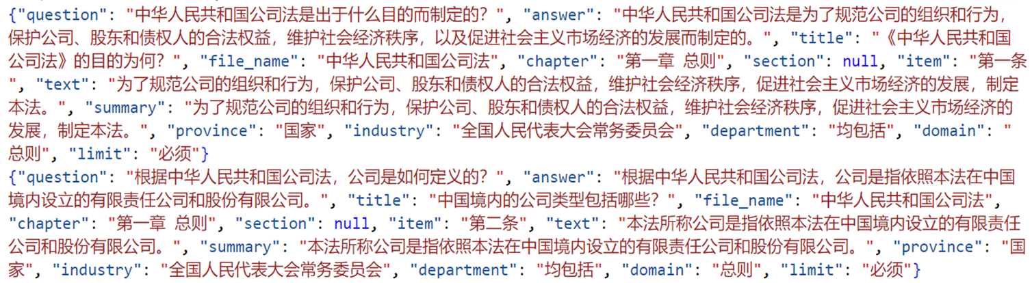
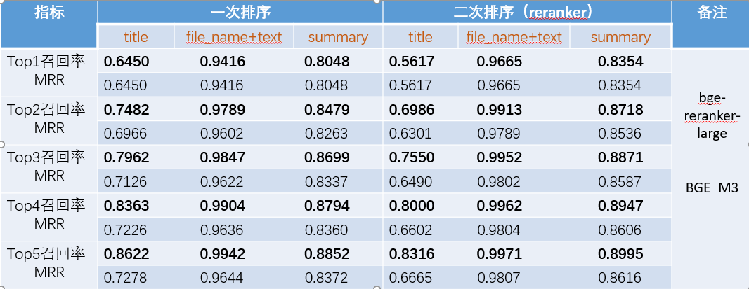
法律法规知识库
测试集：
现存问题：
1. 测试集质量不佳，目前使用的为大模型生成的问题。
2. 没有维护时效信息
3. 分类存储国家级、地方级等，分析问题所属类别检索。

Slide 4
法律法规知识库
研究计划：
任务 | 解决手段 | 预计时间节点
测试集质量不佳 | 需要产线提供一些高质量的问题 | -
没有维护时效信息 | 使用脚本提取相关信息，增加一个字段 | 5.30
分类存储数据库 | 结合用户问题信息以及分类算法 | 5.30

Slide 5
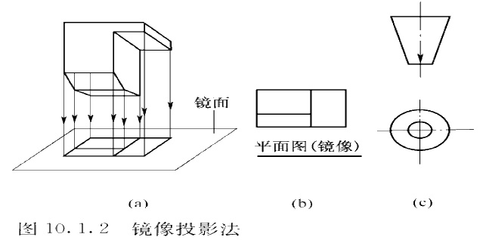
规范知识库
完成2503份行业标准文件的处理，已构建：文本知识75833条、图片45986份、表格116056份。
标准类型 | 文件数量 | 文本条数 | 图片数 | 表格数
国家标准 | 1279 | 44682 | 20864 | 51044
行业标准 | 442 | 11654 | 10686 | 19734
协会标准 | 424 | 8301 | 9188 | 10858
城镇标准 | 270 | 8170 | 3896 | 14164
总计 | 2503 | 72833 | 45986 | 116056
属性 | 说明
file_name | 规范名称
id | 知识序号
fir_key | 一级标题
sec_key | 二级标题
text | 正文
Title | LLM生成的标题
summary | LLM生成的摘要
pages_from | 对应原始文档段落起始页码
pages_to | 对应原始文档段落结束页码
" file_name" : " 50001 GB／T50001-2017 房屋建筑制图统一标准",
" id" : " 17",
" fir_key ": "图样画法",
" sec_key ": "视图布置",
" text ": " 10.1.1房屋建筑的视图应按正投影法并用第一角画法绘制……当视图用第一角画法绘制不易表达时，可用镜像投影法绘制。\n但应在图名后注写“镜像”（![图10.1.2](./figure/图10.1.2.jpg)) ",
" title ": "房屋建筑的视图绘制方法",
" summary ": "房屋建筑的视图应按正投影法并用第一角画法绘制，当视图用第一角画法绘制不易表达时，可用镜像投影法绘制",
" pages_from ": "21",
" pages_to ": "21",

Slide 6
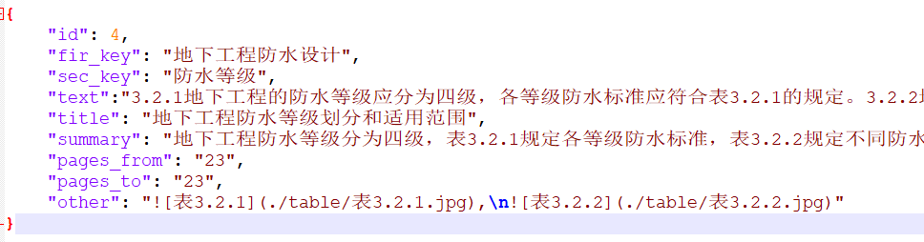
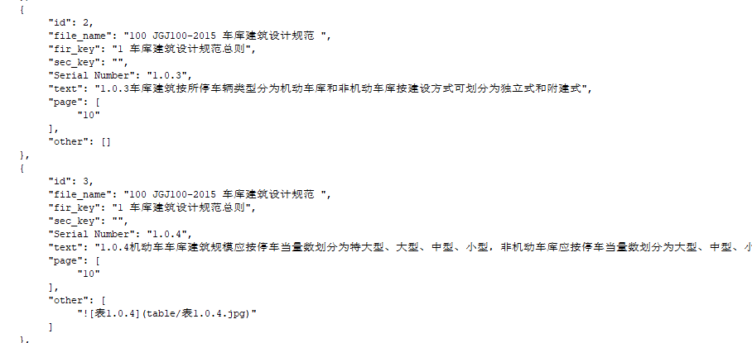
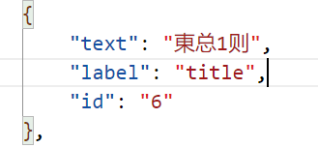
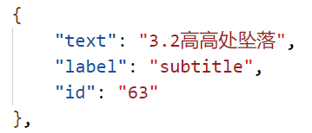
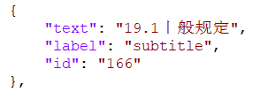
规范知识库
现存问题：
1.切分粒度过大，参考设计数据可再拆分。
2.未进行过校核，存在较多错误。
3.没有维护时效信息。
4.图、表未充分利用，计划图使用ocr提取，表转为html。
5.规范知识库体量庞大，直接检索精度较差，对知识库细分。
需校核问题 | 截图
错误字符
重复字符
识别有误

Slide 7
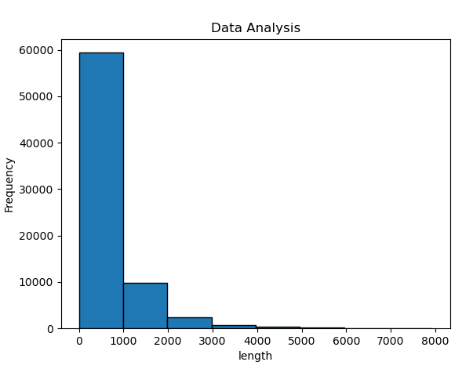
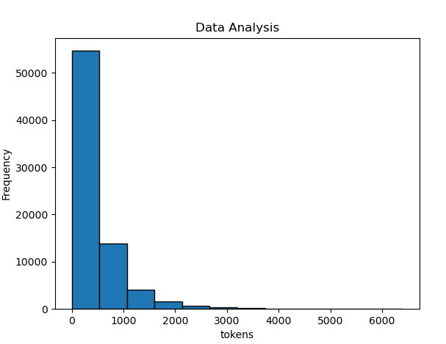
规范知识库
研究计划：
任务 | 解决手段 | 预计时间节点
切分粒度过大 | 利用脚本继续拆分 | 6.30
没有维护时效信息 | 提取相关信息维护 | 6.30
图、表未充分利用 | 图ocr提取、表html格式后继续处理 | -
规范知识库体量庞大 | 结合用户问题信息以及分类、聚类算法 | 6.30

Slide 8
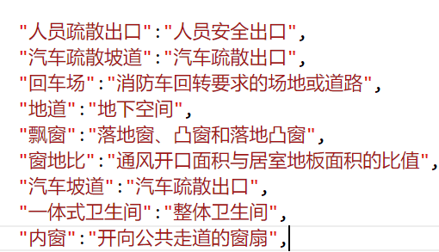
优化-数据优化
手段 | 解释 | 是否考虑
文本清理 | 规范文本格式，去除特殊字符和不相关信息 | 是
实体解析 | 消除实体和术语的歧义以实现一致的引用。 | 是
重复数据删除 | 删除重复文档或冗余信息 | 是
文档分割 | 将长文档分解为可管理的块 | 结构化的数据
特定于领域的注释 | 使用特定领域的标签或元数据来注释文档 | 否
数据增强 | 用同义词、释义甚至其他语言的翻译来增加语料库的多样性 | 是
层次结构和关系 | 识别文档之间的父子或兄弟关系，以提高上下文理解 | 否
用户反馈循环 | -
时间敏感数据 | -
停车数量30辆的地下汽车库无法设置汽车坡道怎么办？
停车数量30辆的地下汽车库无法设置汽车坡道(汽车疏散出口)怎么办？
设计top3召回可达到90%

Slide 9
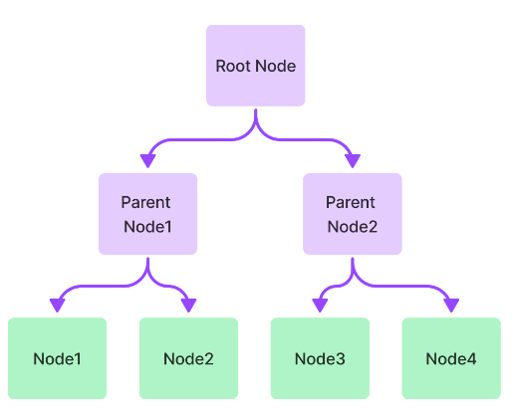
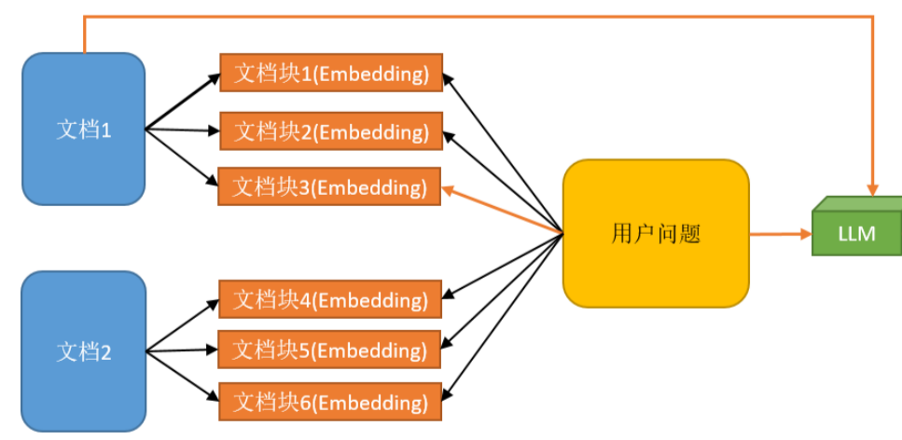
优化-结构化数据
树索引
将数据形成父子关系，应对召回不全
5.1
5.1.1
5.1.2
5.1.3

Slide 10
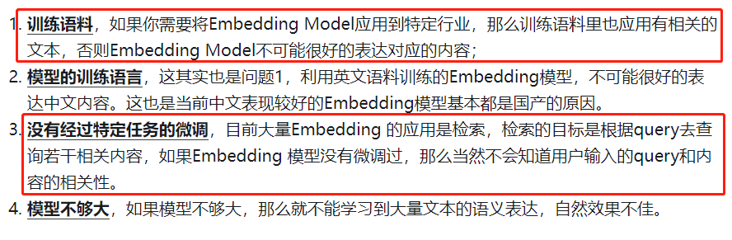
优化-表征优化
Text Embedding是利用多维向量表示词、句子或者一段文本，这个向量是定长的，例如512，768，1024等，这个向量能够表达出文本之间的关联。
数据格式：
{
"query" : "五个女生穿着人字拖沿着海滩散步。 " ，
"pos" : ["有一些穿着人字拖的女生正在海滩上散步。 "],
“neg” : [“有四个女生坐在海滩上”, “ 1996年进行了一次改革。”, “她不会去法庭澄清自己的记录。 ”, "那个男人在谈论夏威夷。 "]
}
https://github.com/FlagOpen/FlagEmbedding/blob/master/examples/finetune/README.md
https://zhuanlan.zhihu.com/p/680517874 https://zhuanlan.zhihu.com/p/657827660
正负例的挖掘十分重要，数量控制在2-8个为宜；微调的epoch不建议过大，1-2个epoch为宜。

Slide 11
优化-表征优化
RAG中表征的微调对其功效有直接影响，通过使表征适应领域的具体情况，检索步骤变得更加清晰，确保获取的内容与查询高度相关，特别是在专业领域，或者在处理不断发展或罕见的术语时，这些定制的表征至关重要。
指标 | top1 | top2 | top3 | top4 | top5 | 备注
 | 0.6254 | 0.7335 | 0.7760 | 0.8030 | 0.8262 | embedding，无reranker
 | 0.6525 | 0.7645 | 0.7992 | 0.8224 | 0.8340 | 微调embedding，无reranker
 | 0.6872 | 0.7992 | 0.8494 | 0.8610 | 0.8687 | 微调embedding，有reranker
还需要继续测试、查找资料以及构造数据。

Slide 12
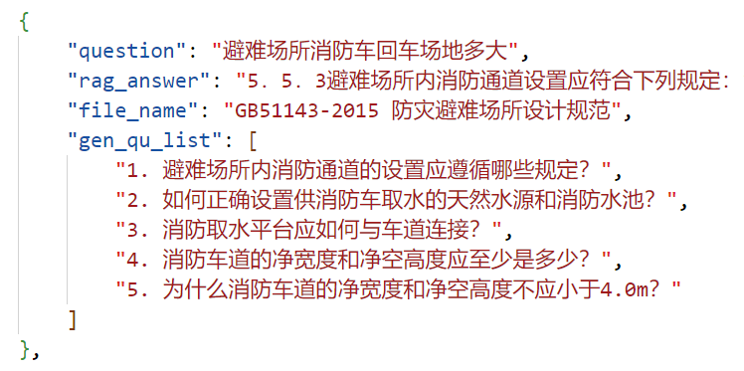
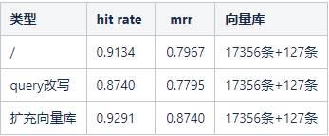
优化-检索优化
方式 | 是否考虑
假设性问题 | 是
重新排序 | 是
探索混合搜索 | 是
HyDE | 是
父文档检索器 | 否
添加“摘要嵌入” | 是
query转化 | 是
query扩展 | 是
…
缺乏通用性，使用的时机不好把握，解决现有问题在一定程度上会引起新的问题，本质为扩充向量库。

Slide 13
1、假设提问与生成摘要
用户以短句的形式输入查询与索引文档之间会出现错位，索引文档通常以长句甚至段落的形式编写。
房间疏散门间距3.6米可以吗
5.5.2 建筑内的安全出口和疏散门应分散布置，且建筑内每个防火分区或一个防火分区的每个楼层、每个住宅单元每层相邻两个安全出口以及每个房间相邻两个疏散门最近边缘之间的水平距离不应小于5m。
相邻两个疏散门之间，应满足什么样的水平距离要求？
根据规定，每个住宅单元每层相邻两个安全出口之间的水平距离不应小于5m，这个规定的目的是什么？
防火分区或楼层内相邻两个安全出口或疏散门之间的水平距离不应小于5m

Slide 14
2、混合检索/重新排序
混合检索利用矢量搜索和关键字搜索等不同检索技术的优势，并将它们智能地组合在一起。使用这种混合方法即可以匹配相关的关键字，也能保持对查询意图的控制。

Slide 15
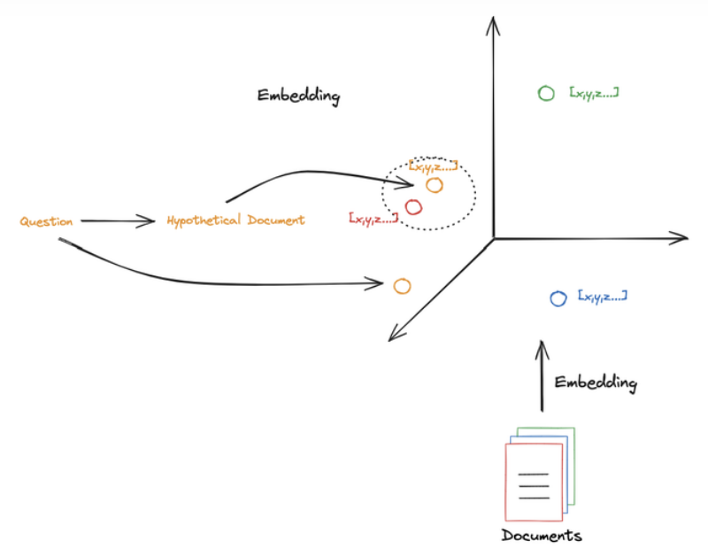
4、HyDE(Hypothetical Document Embeddings)
问题：文档通常与输入的用户问题非常不同。
想法：使用LLM将问题转换为回答问题的假设文档，使用嵌入的假设文档来检索真实文档，前提是文档-文档相似性搜索可以产生更多相关的匹配。
使用LLM基于查询生成k个假设文档。
生成的假设文档输入编码器
计算以下k个矢量的平均值
文档库中检索答案

Slide 16
5、结果
指标 | top1 | top2 | top3 | top4 | top5
Hit Rate | 0.4710 | 0.6950 | 0.7954 | 0.8185 | 0.8417
MRR | 0.4710 | 0.5830 | 0.6165 | 0.6223 | 0.6269

Slide 17
5、结果
Embedding/reranker | 指标 | top1 | top2 | top3 | top4 | top5
bge-large-zh-v1.5 bge-reranker-large | Hit Rate | 0.6640 | 0.7760 | 0.8069 | 0.8378 | 0.8416
 | MRR | 0.6640 | 0.7201 | 0.7304 | 0.7381 | 0.7388
BGE_M3 bge-reranker-v2-m3 | Hit Rate | 0.6911 | 0.8263 | 0.8687 | 0.8803 | 0.8880
 | MRR | 0.6911 | 0.7587 | 0.7728 | 0.7757 | 0.7773

Slide 18
6、设计术语问题
RAG检索过程中出现建筑术语的同义改写，不同名词的不同说法，使其无法正确召回。
query | rag片段
疏散坡道 | 疏散出口
回车场 | 回转要求的场地或道路
飘窗 | 落地窗、凸窗、落地凸窗
内窗 | 公共走道的窗扇
窗地比 | 通风开口面积/居室地板面积
参考链接：
https://huggingface.co/chestnutlzj/ChatLaw-Text2Vec https://github.com/FlagOpen/FlagEmbedding/tree/master/FlagEmbedding/BGE_M3

Slide 19
6、设计术语问题
示例：设计259条测试数据中约占比26.42%，14条左右。
query | rag片段
orig_qu：地下汽车库人员疏散出口是否可以借用汽车疏散坡道？ m_qu：地下汽车库人员安全出口是否可以借用汽车疏散出口？ | 6.0.1汽车库、修车库的人员安全出口和汽车疏散出口应分开设置。设在工业与民用建筑内的汽车库，其车辆疏散出口应与其他场所的人员安全出口分开设置。
宿舍有没有窗地比要求 | 6．1．3采用自然通风的居室，其通风开口面积不应小于该居室地板面积的1／20。当采用自然通风的居室外设置阳台时，阳台的自然通风开口面积不应小于采用自然通风的房间和阳台地板面积总和的1／20。

Slide 20
6、设计术语问题
示例：设计259条测试数据中约占比26.42%，14条左右。
[0.6216216216216216, 0.7374517374517374, 0.8146718146718147, 0.8416988416988417, 0.8764478764478765, 0.9613899613899614]
************** [0.6216216216216216, 0.6795366795366795, 0.7052767052767054, 0.7120334620334621, 0.7189832689832691]
[0.7065637065637066, 0.8262548262548263, 0.8764478764478765, 0.9073359073359073, 0.9305019305019305, 0.9652509652509652]
************** [0.7065637065637066, 0.7664092664092664, 0.7831402831402832, 0.7908622908622909, 0.7954954954954956]

